Slide 1
財團法人第一社會福利基金會
新北市愛立發展中心
向 土城中央扶輪社
「111年度「」」
致謝

Slide 2
  愛立中心服務介紹
  報告人:張碧雲主任

Slide 3
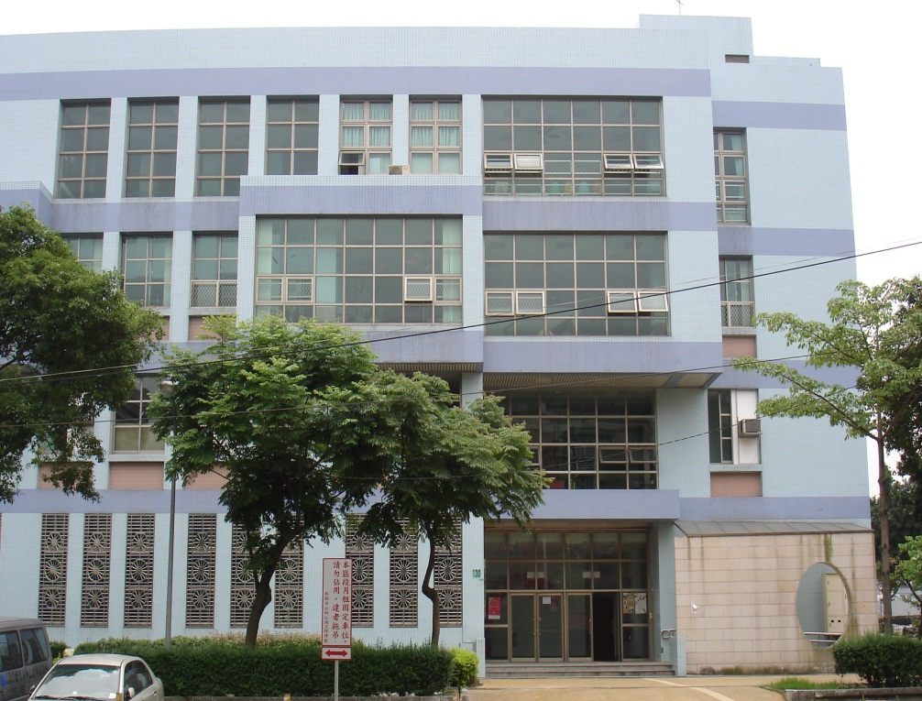
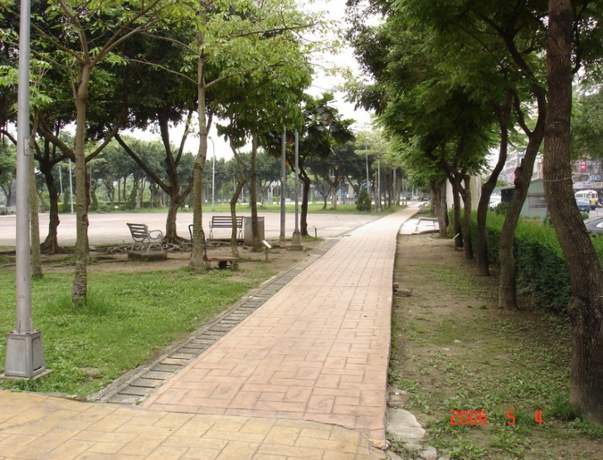
成 立 史
原由：16年前因應板橋區域家長的需求，第一社會福利基金會向新北市政府提出申請而成立，是板橋區第一個服務心智障礙者的成人機構，於民國94年11月成立，目前服務範圍包括：板橋、新莊、樹林、中永和、三重、遠至泰山區的身障者
環境特色
完全融入社區生活中、社區運用豐富

Slide 4
中 心 服 務 目 標
提供服務對象生活照顧與技能訓練
促進服務對象與社區互動及融合參與
協助資源連結，減輕家庭長期照顧壓力
提供社區身心障礙福利諮詢服務
培訓服務人員的專業知能及技巧

Slide 5
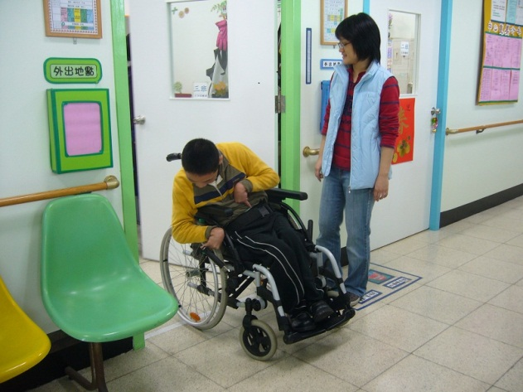
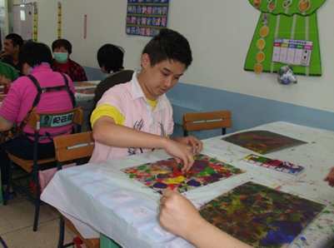
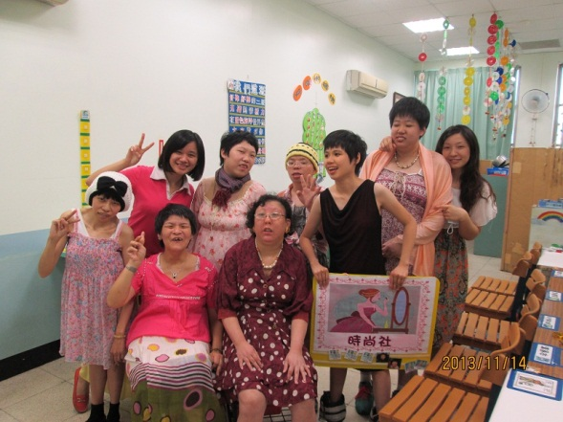
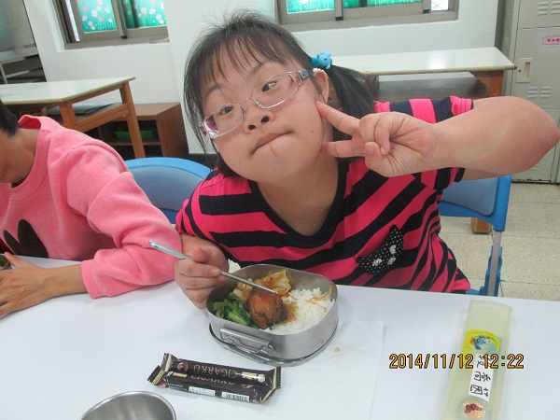
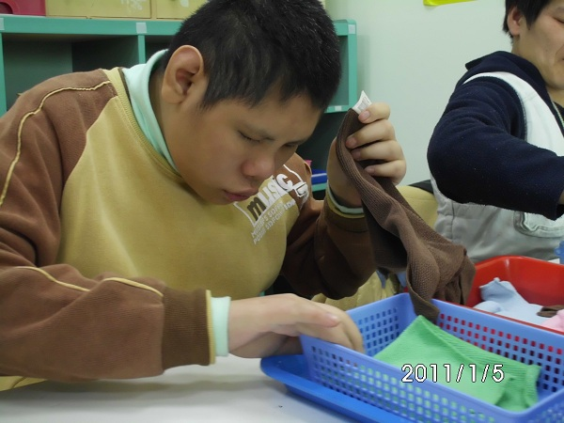
中心服務對象介紹-障別
腦性麻痺
自閉症
一般智能障礙
  核定服務人數：50人
  設籍：新北市市民
唐氏症
多重障礙

Slide 6
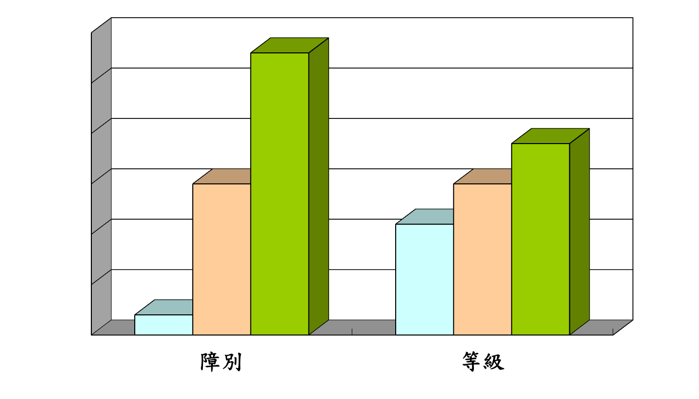
中心服務對象介紹-等級
中度
11人
24%
重度
16人
35%
極重度
18人
40%
自閉
5人
1%
智障
11人
24%
多重障
29人
65%

Slide 7
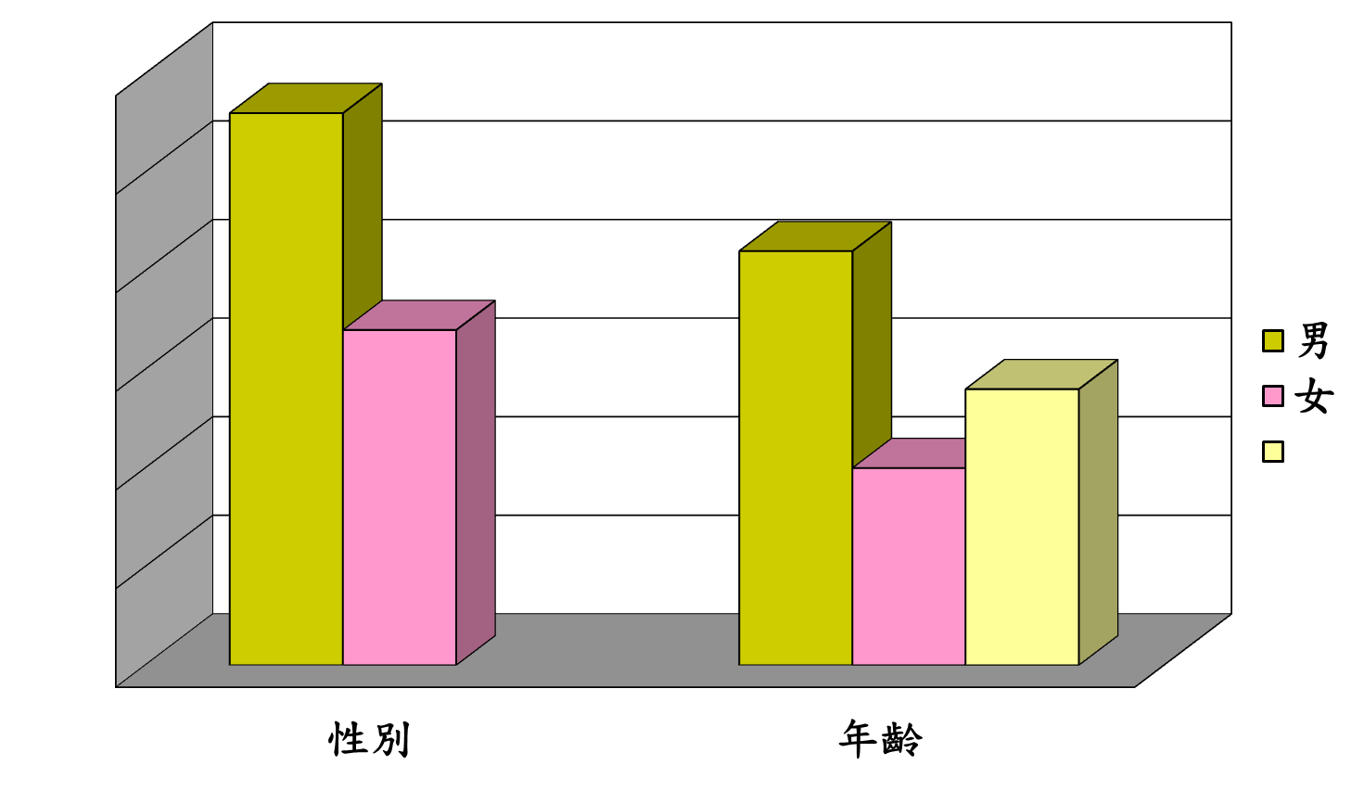
中心服務對象介紹-年齡分析
  服務年齡：18歲以上至48歲、經評估可持續接受服務
男
29人
64%
20-29歲
20人
44%
女
16人
36%
35-48歲
14人
31%
30-34歲
11人
24%

Slide 8
本中心服務特色

Slide 9
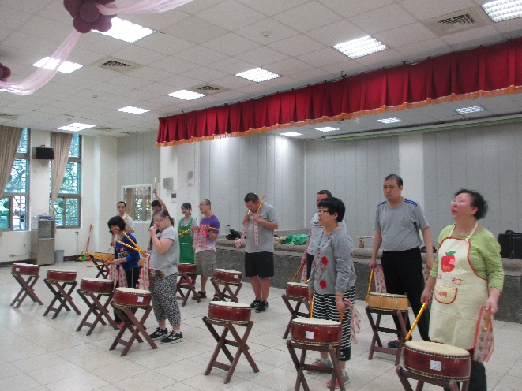
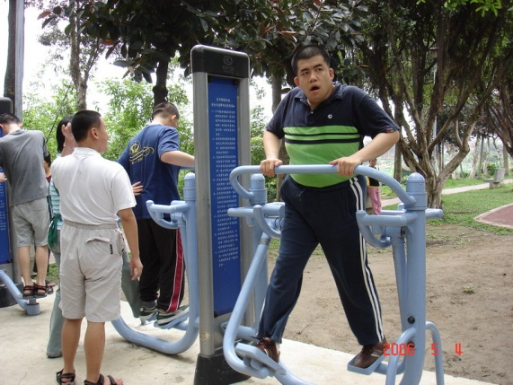
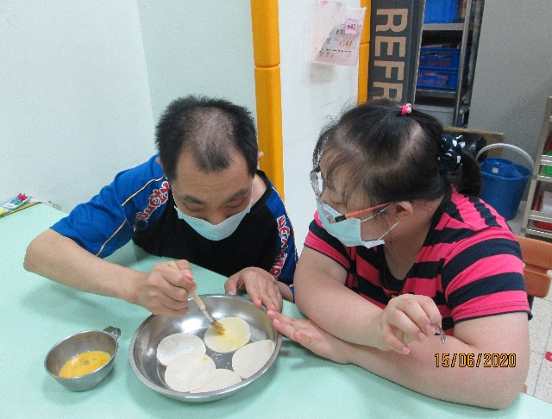
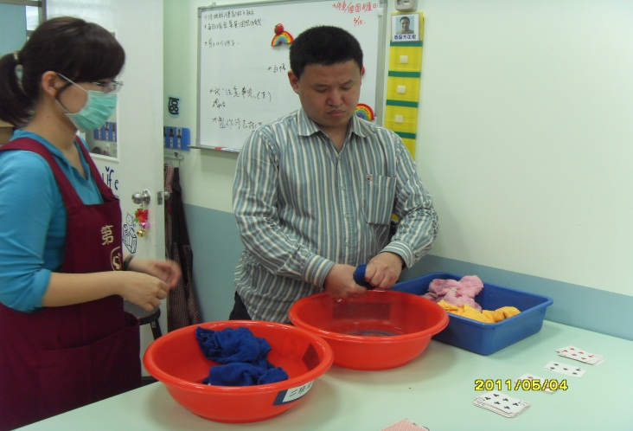
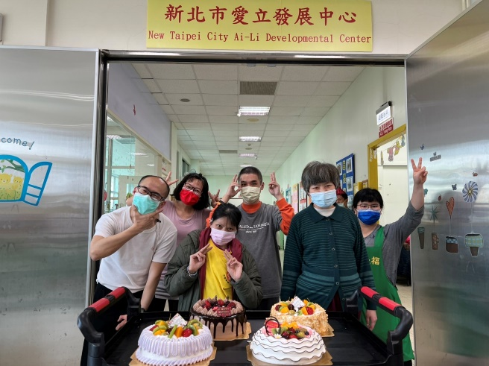
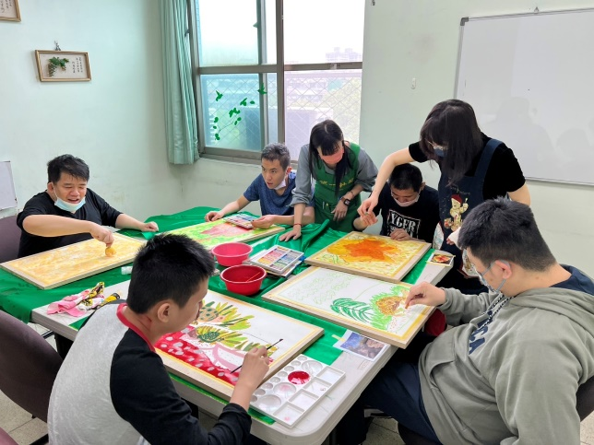
提供生活照顧與符合服務對象的需求及興趣
樂天樂團
公園健身散步活動
烹飪活動
居家訓練
慶生會
美術活動

Slide 10
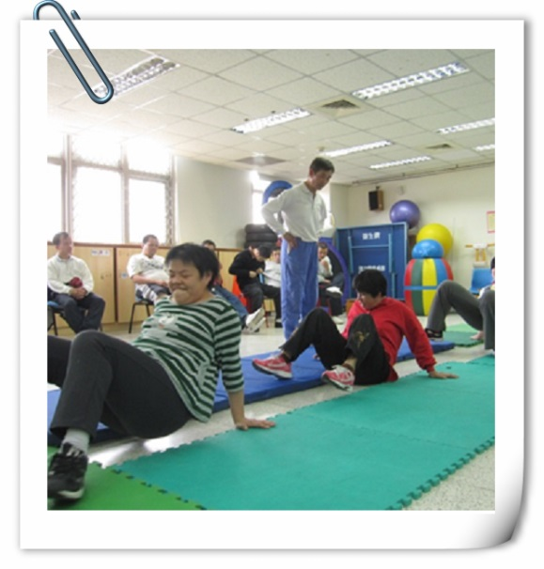
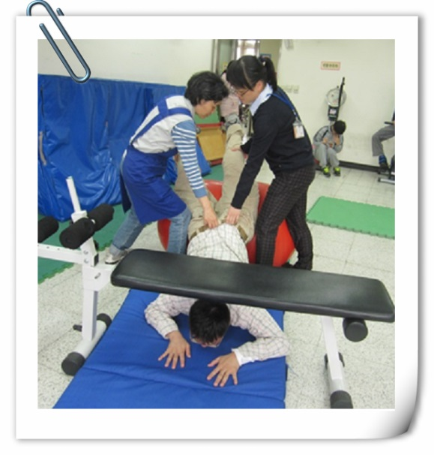
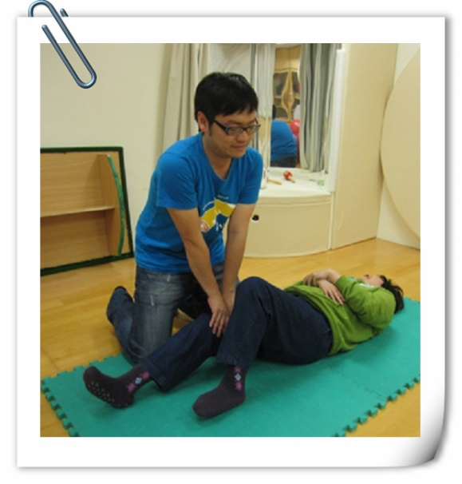
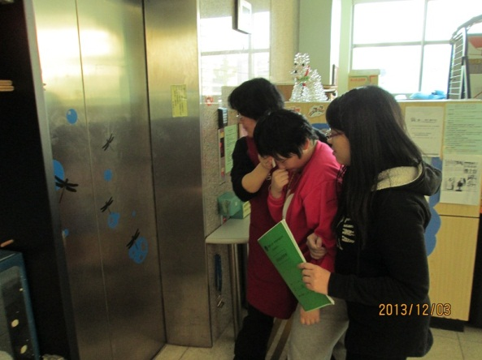
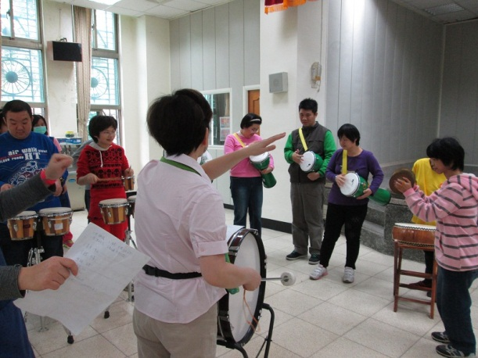
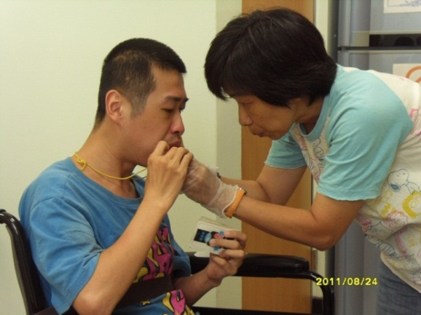
提供專業團隊來中心提供服務
體適能老師帶領活動設計
職能治療師指導教保員技巧
物理治療師個別復建
社工協助陪同就醫
專業音樂老師設計表演曲目
語言治療師評估吞嚥問題

Slide 11
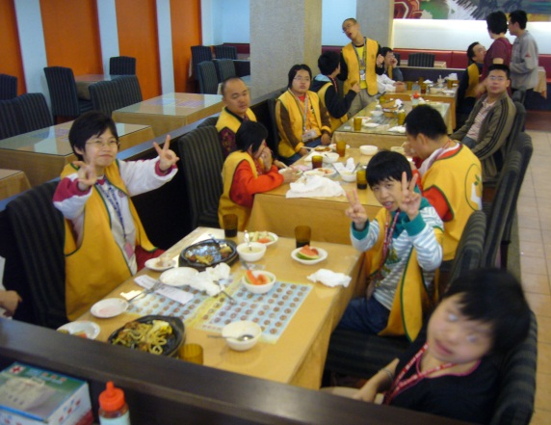
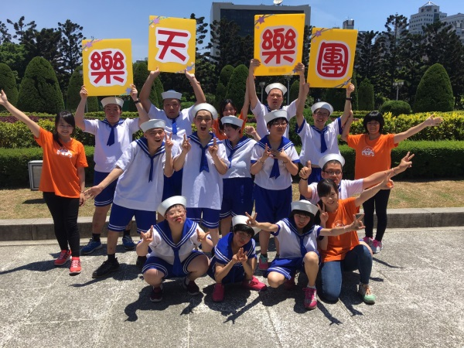
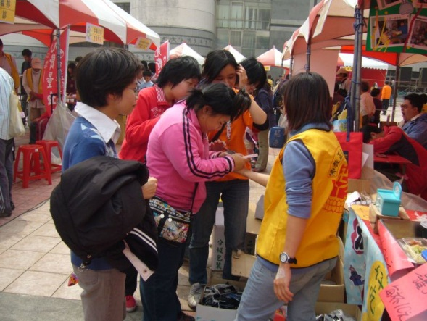
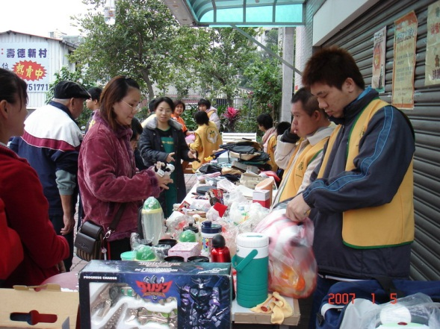
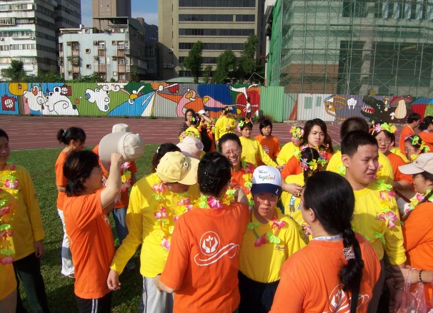
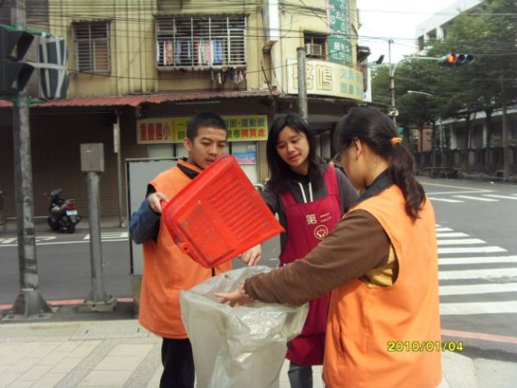
促進服務對象與社區互動及融合參與
社區用餐活動
啦啦隊表演活動
社區園遊會活動
社區跳蚤活動
融合運動會
志工服務社區回饋

Slide 12
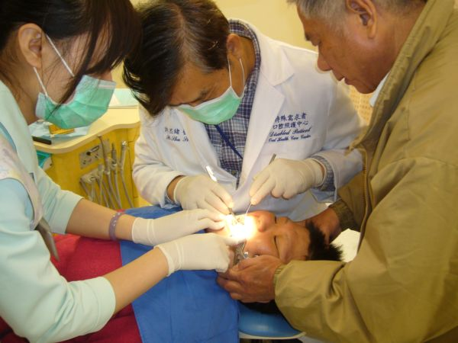
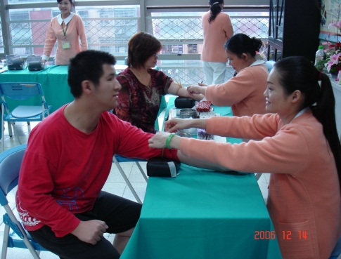
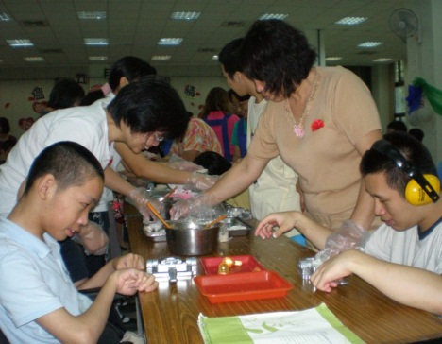
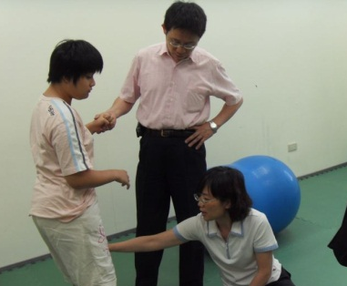
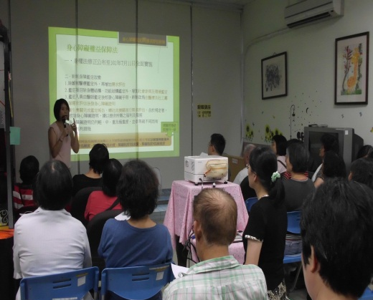
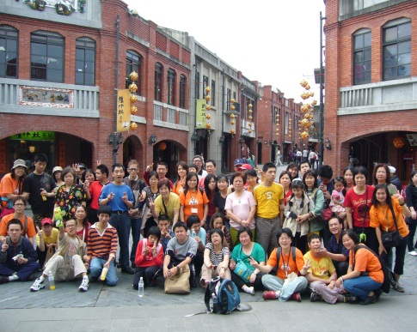
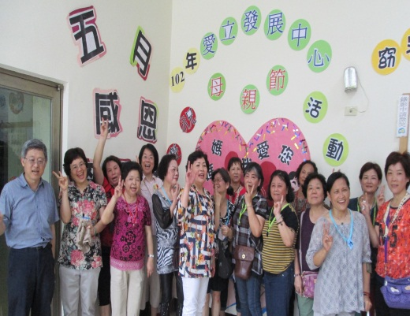
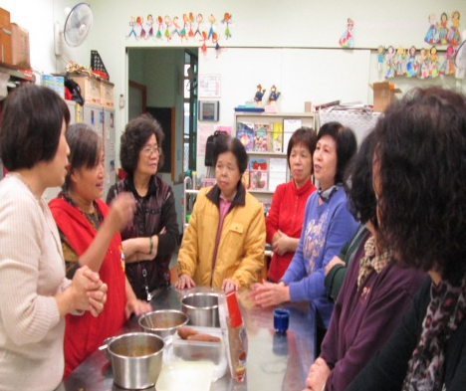
協助資源連結，減輕家庭長期照顧壓力
  調查家長需求，辦理親子活動、家長聯誼、募款助學金等活動
陪同洗牙/就醫
健康檢查
服務觀摩
復健諮詢服務
親職講座
親子旅遊活動
母親節節慶活動
家長成長團體

Slide 13
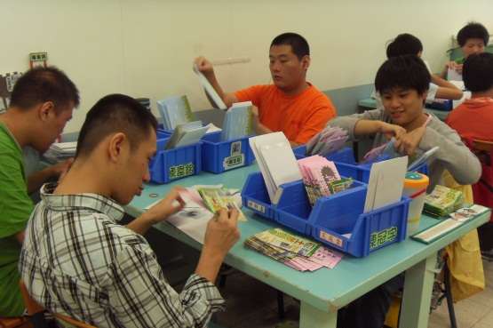
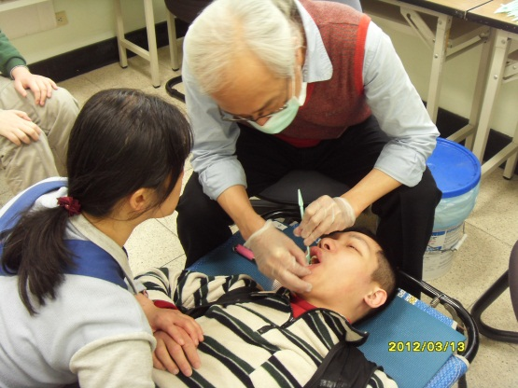
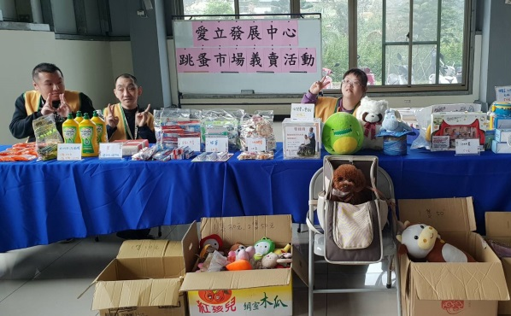
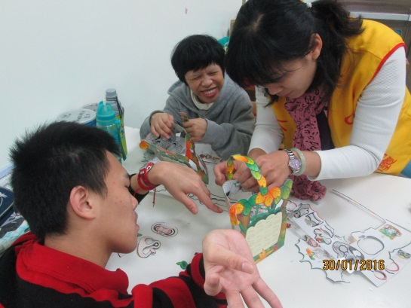
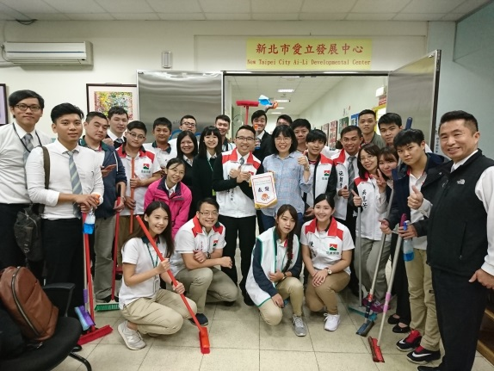
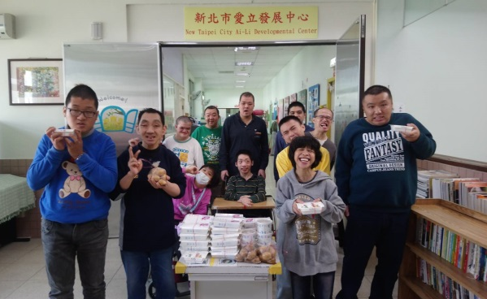
依需求提供相關協助並結合資源
  與企業或公益社團合作，提供志工及助學金資源
  與 企業合作，尋找代工工作機會
  與企業/學校/社區合作，辦理跳蚤巿場義賣活動，增進社區融合機會
工作機會訓練
志工連結
資源募集
Notes:
13

Slide 14
中心未來展望
建立永續經營的照顧機構
持續辦理服務對象喜愛的休閒活動、才藝社團、生活照顧
提供服務對象老化健康照顧和家庭助學金的經濟支持
提供家長辦理成長團體增進家長彼此支持
持續提供交通服務減輕家長接送的負擔
建立一個讓家長放心、孩子開心、工作人員安心的友善服務空間
建立專業服務的品質
推廣各式服務策略—如結構式教學、正向行為支持、輔助溝通系統
協助其他機構專業提升：提供實習、參觀及人才培訓

Slide 15
影片分享
美術創作分享-透過繽紛色彩美術休閒活動的辦理，讓心智障礙者在簡單、輕鬆的課程中培養其自信心及成就感
興趣小組活動、個人想望活動-提供選擇增進參與個人喜愛的活動
希望今日透過影片的影像讓大家更了解智能障礙者的生活

Slide 16
報告完畢

